Slide 1
人生经验谈
🐎🍵👖 和 秋实车 的

Slide 2
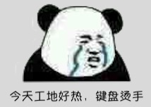
第一章 近况
开始一张图 故事全靠吹
吹逼警告！！！

Slide 3

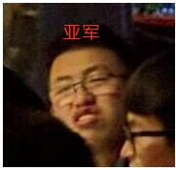
ACM前
ACM中
ACM后

Slide 4
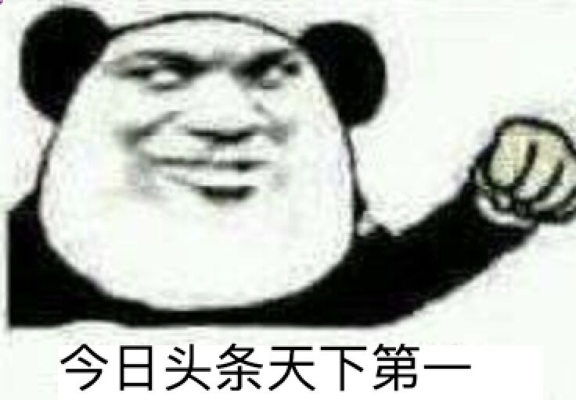
头条（表面）兄弟
福建兄弟与秋实车
与一堆表面兄弟的故事

Slide 5
头条故事
2016
吴队长 酱神
2017年9月
头条兄弟连(10)
2017年12月
表面兄弟连(3)
2015 乐警官
起源
发展
高潮
跑路
头条是集训队顶配offer
正常offer
低配offer

Slide 6
成电传奇的苦恼

Slide 7
成电传奇的苦恼

Slide 8
成电传奇的苦恼

Slide 9
成电传奇的苦恼

Slide 10
成电传奇的苦恼

Slide 11
成电传奇的苦恼

Slide 12
成电传奇的苦恼

Slide 13
第二章 选择
有一句话说得好：一个人的命运啊，除了要靠自我奋斗，也要考虑到历史的行程

Slide 14
1.全身心的参与 挑战自我极限
ACM
其他竞赛

Slide 15
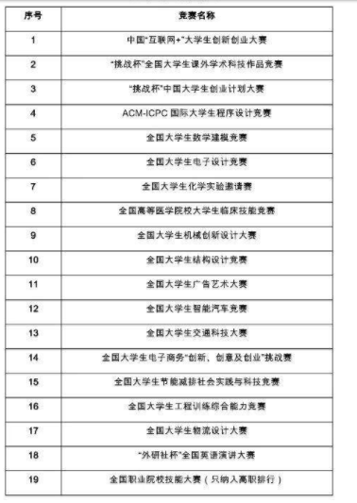
2.获得广泛认可
出国
工作
读研

Slide 16
3.好兄弟
八大常委
吃惊兄弟
不期而遇的缘分

Slide 17
第三章 成长

Slide 18
秋实车非OI生的成长经历
大一进队
UESTC_suibian
UESTC_retarded
跑路

Slide 19
马叉裤的OI生成长经历
背算法 记模型
构造解 分析问题
扣log 调参数

Slide 20
第四章 辉煌

Slide 21
金牌有多难
稳定的配合

Slide 22
组队经验谈
知识点互补
合理的赛场策略
一致的追求
突发状况的应对

Slide 23
金牌有多难
稳定的配合
充足的知识面

Slide 24
知识获取
Codeforces Topcoder Atcoder (51node hackranker codechef)
*BZOJ* *开火车*
集训队论文/集训队作业
ICPCCamp https://post.icpc-camp.org/
戈登营 http://acmgoldcamp.applinzi.com/single/passage1.html
奇怪的QQ群

Slide 25
金牌有多难
稳定的配合
充足的知识面
*** 选对赛区 ***

Slide 26
Further Pursuit
World Final
工作
PhD

